Slide 1
19 | keyof 的特殊性
周爱民（Aimingoo）

Slide 2
目录
1
keyof T 可以计算任何类型
2
keyof T 中的 T 是联合时的计算方式
3
索引存取运算中的枚举类型（上一讲遗留）
4
keyof T 中的 T 是带索引签名的接口类型时的计算方式
5
总结

Slide 3
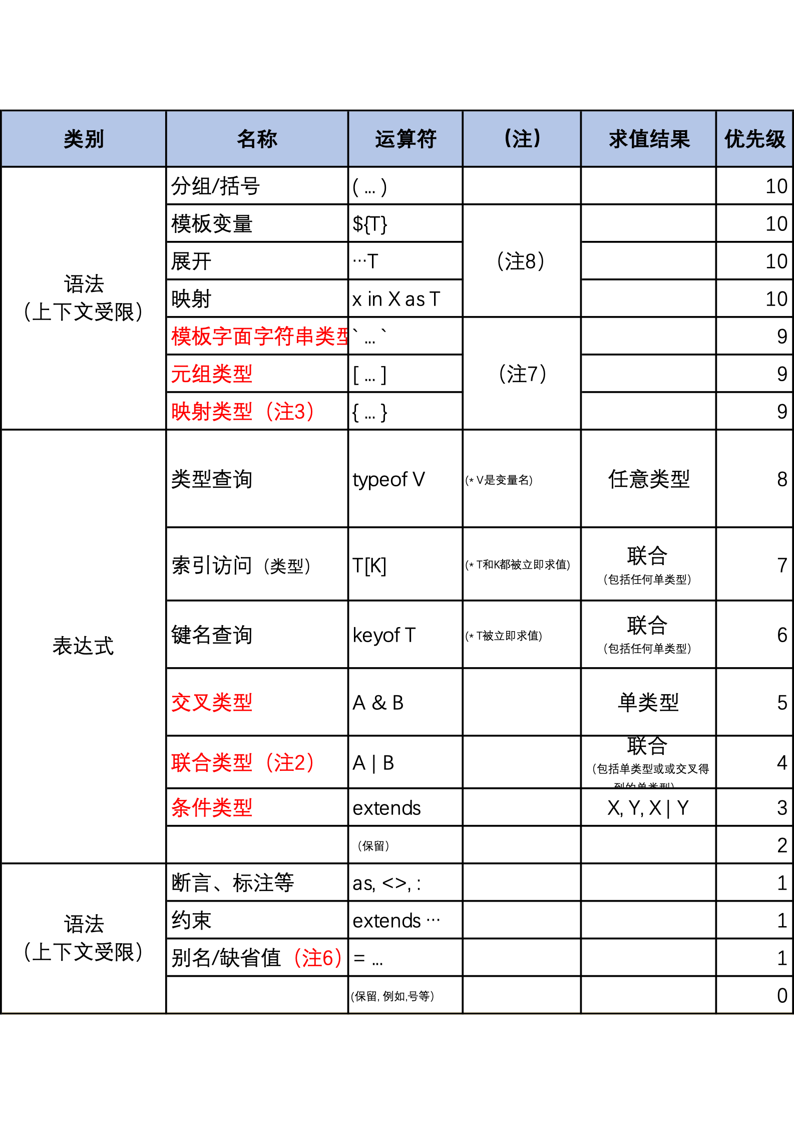
表达式类型
✓
✓
✓
✓
✓
✓
1、作为表达式，自身要求值（表达式求值）
✓
2、作为表达式类型，要参与其它运算符的运算（操作数）
✓

Slide 4

总结
keyof T 中的 T 总是先求值的
T 可以是任意单类型
如果 T 是表达式类型，那么它的求值结果要么是单类型，要么是一个联合类型
keyof U 的计算中，返回的结果是 keyof U1 & ... & keyof Un
keyof T 中，如果 T 是带索引签名的类型时，结果“可能”会被合并
所谓“可能”合并其实是一个表面现象，keyof 是惰性求值的，因此是否合并还取决于后续的求值运算
keyof T 在“映射类型”的 in 运算中有着不同的表现

Slide 5

作业
论述题：试说明 keyof U 的计算方式与“接口的联合相当于求它们的公共父类”之间的关系。

Slide 6

THANKS

